Slide 1
자율운항 선박을 위한 대규모 언어 모델(LLM) 구축
지도교수: 김경섭
김연범

Slide 2
프로젝트 개요
목표: 자율운항 선박을 위한 자동 대화형 통신 시스템 개발에 사용될 대규모 언어 모델(LLM) 구축
Instruction tuning 형식의
질문-응답
데이터 생성
FLAN-style로 데이터 전처리
PEFT 기법: FourierFT 적용
모델 테스트
Reference:
Finetuned Language Models are Zero-Shot Learners (ICLR 2022), Jason Wei et al.
Parameter-Efficient Fine-Tuning with Discrete Fourier Transformer, Ziqi Gao et al.

Slide 3
질문-응답 데이터 생성
질문-응답 템플릿에 실제 선박 데이터 주입 ⮕ Q&A 데이터 생성
69개의 Q&A 템플릿으로부터 1380개의 데이터 생성

Slide 4
질문-응답 데이터 생성
{＂instruction", "input", "output"}꼴로 구성
Instruction Tuning 형식 준수 ⮕ zero/few-shot 성능 극대화
jsonl 파일로 저장
: JSON 형식을 줄 단위로 기록한 파일 형식으로,
기존 LLM 모델을 파인튜닝할 때 활용되는 형식

Slide 5
FLAN-style 전처리
JSONL 파일로부터 line 단위로 json 로딩
FLAN-style로 prompt 구성: “Instruction: …\nInput: …\nAnswer:”
각 prompt별 output을 합쳐서 전체 텍스트 구성: prompt + “ ” + output
Tokenizing 수행
Prompt 부분의 길이는 label = -100으로 설정하여, 차후 loss 계산 시 무시하도록 설정(masked)

Slide 6
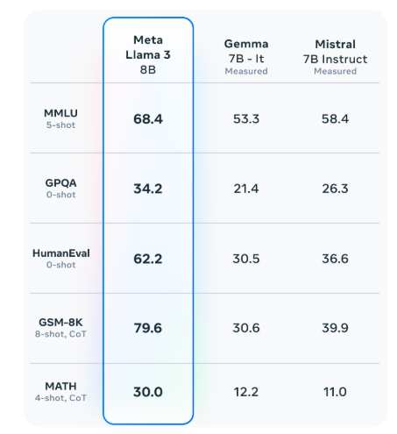
모델
Meta-Llama-3-8B 모델 사용
: 8B(80억) 파라미터로 상대적으로 작지만, GPT-3.5 수준의 성능을 달성함
: 2023년 초반까지의 대규모 고품질 데이터셋으로 pretraining 됨
: NLU, NLG, 요약, 번역, 질의응답, 코드 생성 등 다양한 작업에서 균형 잡힌 성능 제공
: 개방형 라이선스(open-source)

Slide 7


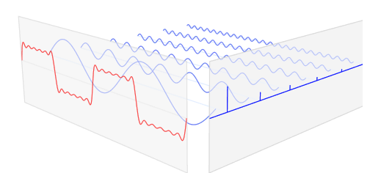
Fourier 변환이란?
다양한 신호(함수)를 단순한 주기적 함수(=sin, cos)의 합으로 표현하는 방법
F(w): Fourier coefficient, 주어진 신호를 구성하는 주파수 성분의 강도(진폭)와 위상을 나타냄. 일반적으로 A + Bi꼴
Spectrum: |F(W)|, 계수의 크기
연속 푸리에 변환
역 푸리에 변환

Slide 8
PEFT 기법 - FourierFT
PEFT(parameter-efficient fine-tuning): 파라미터 효율적으로 기존 모델을 fine-tuning 하는 방법으로, down-stream task의 성능을 유지하거나 향상시키면서 학습에 필요한 계산량을 줄이는 것을 목표로 함
FourierFT: 기존 weight에 ΔW를 더하는 방식으로 모델을 튜닝하되, ΔW를 주파수(Fourier) 도메인에서 학습하고 공간 도메인으로 역변환하여 적용하는 방식

Slide 9
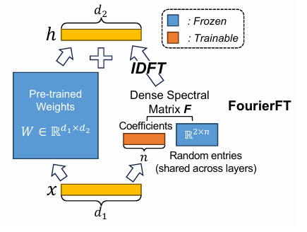
FourierFT - Key Point
Base weight W는 frozen
각 layer마다 고정된 주파수 index 집합을 랜덤하게 선택
⮕ 해당 index에 대응되는 spectral coefficient만 학습
이 sparse spectral representation에
IDFT를 적용해 ΔW 생성
Forward: W + ΔW
Backward: spectral coefficient에만
gradient 전파.

Slide 10
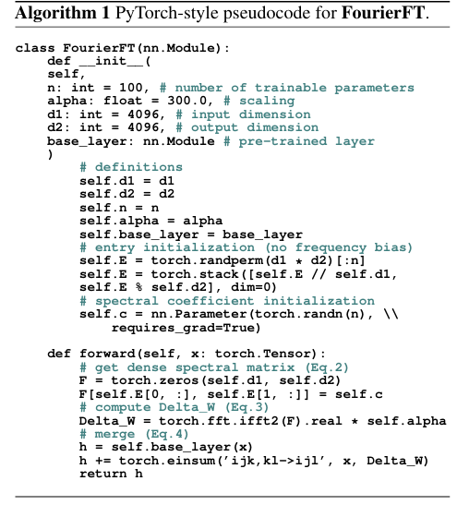
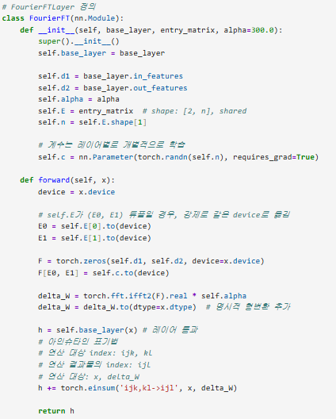
FourierFT 알고리즘

Slide 11
모델 테스트 – 정량 평가
모델이 생성한 응답의 정확성, 표현력, 도메인 적합성을 객관적으로 측정하기 위해 다음 세 가지 대표적인 자연어 생성 평가 지표를 활용.
BLEU(Bilingual Evaluation Understudy): n-gram 수준에서 생성 문장과 정답 문장의 유사도를 측정하는 지표, 정확한 문장 재현 능력을 평가.
ROUGE-L(Recall-Oriented Understudy for Gisting Evaluation): 정답 문장과 생성 문장 간의 LCS(Longest Common Subsequence) 기반 유사도를 측정하여 핵심 문장 구조의 보존 정도를 평가.
Domain Accuracy: 해상 도메인 특화 정보(예: 선박명, 콜사인, ETA 등)가 생성 응답 내에서 정확하게 포함되었는지 여부를 평가.

Slide 12
모델 테스트 – 정량 평가
지표 | Baseline(LLaMA-3-8B) | FourierFT
BLEU | 0.1171 | 0.2224
ROUGE-L | 0.3456 | 0.4031
Domain Accuracy | 0.8261 | 0.9296

